Slide 1
Orientamento Universitario Liceo Classico Garibaldi

Slide 2
Statistica Classi V
E’ stato somministrato un test agli studenti delle V liceo attraverso il quale si chiedeva di esprimere Il corso di laurea cui si è maggiormente interessati indicando al massimo tre preferenze
(secondo il gradimento: 1=massimo, 3=minimo)

Slide 3
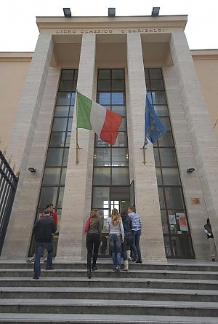
Parametri POPOLAZIONE: intera comunità scolastica CAMPIONE: classi V liceo ( 199 studenti) UNITÀ STATISTICHE: singolo studente di V

Slide 4
1°Preferenza
Aerogramma riferito alle percentuali di facoltà richieste su un totale di 199 studenti classi V

Slide 5
2°Preferenza
Aerogramma riferito alle percentuali di facoltà richieste su un totale di 199 studenti classi V

Slide 6
3°Preferenza
Aerogramma riferito alle percentuali di facoltà richieste su un totale di 199 studenti classi V

Slide 7
Riepilogo complessivo riferito alla frequenza relativa (freq.assoluta/n.tot. studenti V) dei singoli corsi di laurea

Slide 8
Riepilogo complessivo riferito alla frequenza relativa (freq.assoluta/n.tot. studenti V) dei singoli corsi di laurea diviso per classe indipendente dall’ordine di preferenza

Slide 10
Calendario incontri orientamento
Tenuto conto delle indicazioni espresse dagli studenti delle V liceo
Tenuto conto che numerosi corsi di laurea hanno anticipato le date dei test di ammissione selettivi
è stato elaborato il seguente calendario articolato in due giornate

Slide 11
ORIENTAMENTO CLASSI IV E V
30/01/2014
ORARIO | CORSO DI LAUREA | AULA
15:00 16:45 | SCUOLA POLITECNICA (Agraria, Architettura, Ingegneria, Economia) dell’Università degli Studi di Palermo Interverrà il presidente prof. F.Micari | AULA MAGNA – piano terra
15:45 16:45 | MEDIAZIONE LINGUISTICA Interverrà il prof. N.Serra Direttore Scuola Superiore Universitaria | AULA MULTIMEDIALE- piano terra
15.45 16:45 | LETTERE E FILOSOFIA Università Degli Studi di di Palermo interverrà il prof. Andrea Le Moli | AULA 1° H – primo piano
16.00 17:00 | ACCADEMIA DEL LUSSO (design, management, marketing e comunicazione) Interverrà il prof. Catania | AULA 3°M– primo piano
17:00 18:00 | GIURISPRUDENZA E SCIENZE POLITICHE Università degli Studi di Palermo Interverrà il prof. E.Camilleri Presidente del Consiglio del Corso di Laurea | AULA MAGNA – piano terra
17:00 18:00 | PSICOLOGIA Interverranno le prof.sse La Grutta e Zappulla | AULA MULTIMEDIALE-piano terra
n.b. Si raccomanda di osservare la MASSIMA PUNTUALITA’ al fine di garantire il corretto svolgimento delle varie sessioni di lavoro

Slide 12
ORIENTAMENTO CLASSI IV E V
06/02/2014
ORARIO | CORSO DI LAUREA | AULA
15:00 16:00 | LUISS (Libera Università Internazionale degli Studi Sociali sede Roma): corsi di laurea in Giurisprudenza, Scienze Politiche, Economia e Finanza; Impresa e Management interverrà il dott.Salemi | AULA MULTIMEDIALE piano terra
15:15 17:00 | SCIENZE BIOLOGICHE, BIOTECNOLOGIE, SCIENZE GEOLOGICHE E FARMACIA | AULA 3°M - primo piano
15.15 17:00 | MATEMATICA, FISICA, INFORMATICA | AULA 1°H – primo piano
16:00 17:00 | MEDICINA e CHIRURGIA interverrà il Prof. F.Vitale Presidente della Scuola di Medicina e Chirurgia dell’Università degli studi di Palermo | AULA MAGNA - piano terra
n.b. Si raccomanda di osservare la MASSIMA PUNTUALITA’ al fine di garantire il corretto svolgimento delle varie sessioni di lavoro

Slide 13
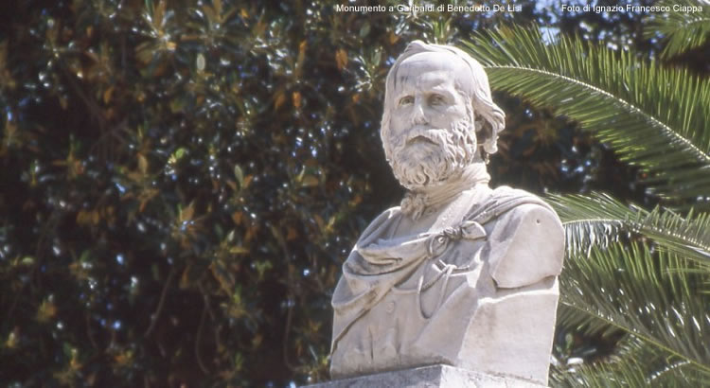
Orientamento Universitario Liceo Classico Garibaldi
A cura di
Prof.ssa Laura Poma
Prof.ssa Alessandra Provenzano
Elaborazione statistica Sergio Gallo 1° i

